Slide 1

于鹏鹏履历简介
2025/11/17
于鹏鹏

Slide 2
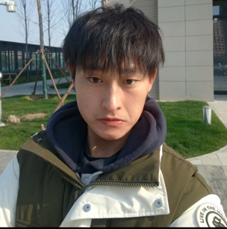
个人简介
个人履历：
2015.09-2018.06 江苏省海头高级中学读高中
2018.09-2023.06 江苏海洋大学软件工程专业读本科
2023.08-2024.08江苏自动化研究所信息转换员
2024.09- 至今中国人民大学人工智能专业读硕士
学习&任职：
本科：平均学分绩点4.56/5 ，前5%，共85人，担任班级班长
硕士：平均学分绩点3.56/4， 前30%，共34人，担任电子信息党支部宣传委员
获奖情况：
国家励志奖学金*2 三好学生
校二等奖学金*3 优秀班干
校一等奖学金*1 高数竞赛省一
优秀毕业生 英语竞赛校一
意向岗位：工程师

Slide 3

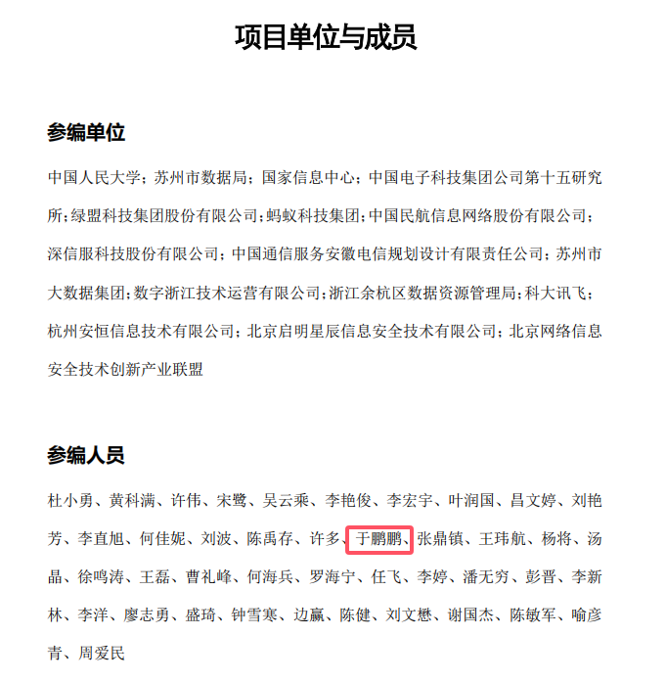
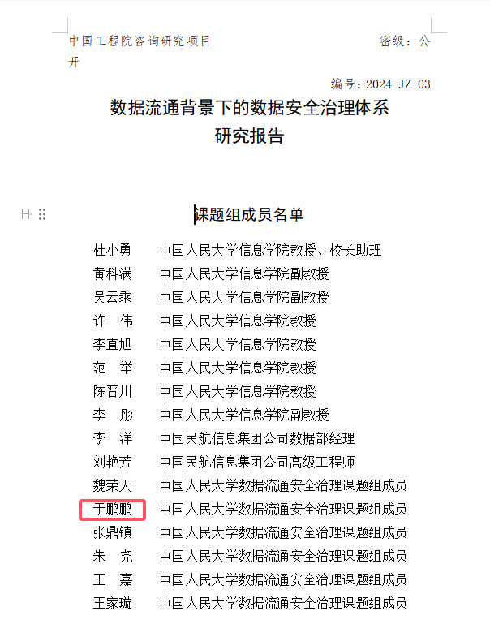
研究方向与技能
1、主要研究方向
  数据治理 & 基于多智能体的复杂任务处理
2、相关项目
  国家信息中心-数据流通安全治理框架：项目组核心成员
  中国工程院-数据流通背景下的数据安全治理体系研究报告：项目组核心成员
  一网治之（中国人民大学-华为）：项目组核心成员
  基于多智能体的数据分析系统：项目负责人

Slide 4
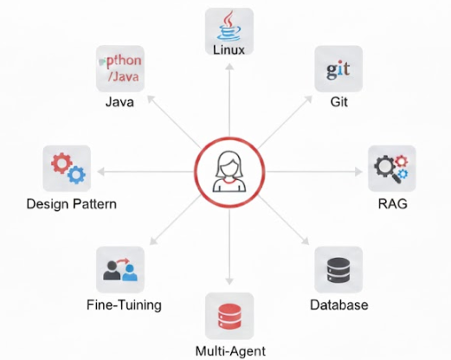
研究方向与技能
专业技能：
1.熟练掌握python、Java编程语言
2.熟悉linux基础知识
3.熟练使用git版本工具
4.熟悉常见的设计模式，如工厂模式、单例模式、策略模式等
5.熟悉RAG大模型检索增强技术
6.熟悉大模型微调技术及微调框架，如ollama、llama-factory等
7.熟悉多智能体编程框架，如：AgentScope、LangGraph等
8.熟悉大模型强化学习相关技术，如：DPO、PPO、GRPO等
9.熟悉面向对象数据库以及向量数据库，例如：Mysql、Faiss
10.熟悉数据治理全流程

Slide 5
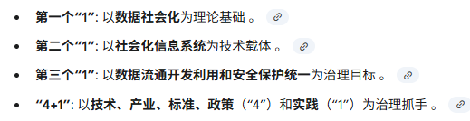
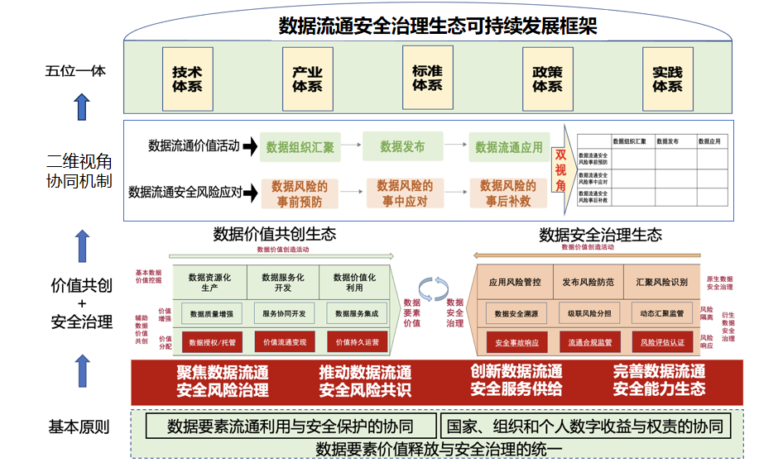
相关项目简介
国家信息中心-数据流通安全治理框架
研究背景：
客观存在 数据是客观事务（实体）的状态和运动变化的记录，天然带有实体（人）的隐私信息或者（机构）的机密信息
客观特性 数据具有复制、篡改成本极低，而技术防范的成本极高的特点，导致数据流通安全风险凸显
主观特性 数据安全和隐私具有社会性和主观性，难以界定，规则繁杂，社会还缺乏共识
主体特性 数据价值开发利用链路长、模式多，主体安全能力差异大，数据流通安全风险的系统管控难度大
成果：
基于数据社会化理论 ，提出了一个“11141”数据流通安全治理理论框架 ，旨在通过技术、产业、标准、政策和实践“五位一体” 的治理手段 ，实现数据流通开发利用和安全保护的统一 ，以促进数据社会化进程 。

Slide 6
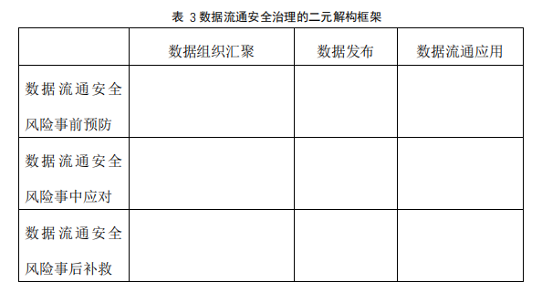
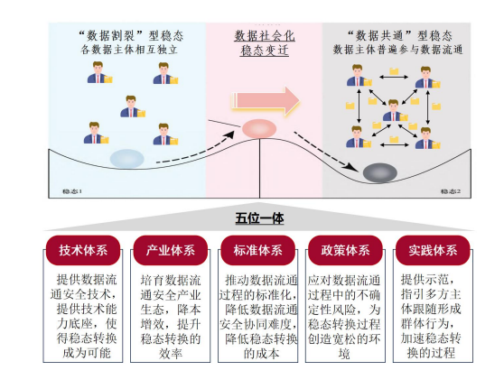
相关项目简介
中国工程院-数据流通背景下的数据安全治理体系研究报告
研究背景：
随着数字经济的蓬勃发展，数据已成为关键战略性资源，其流通安全对于推动经济增长、保障国家安全至关重要。
核心成果：
本报告运用五位一体框架分析我国数据流通安全治理，发现技术缺事后、产业碎片化、标准待协同、政策偏供给、实践遇链式挑战（数据孤岛→低质量→安全焦虑→合规成本→价值抑制） 。报告提出建议以平衡安全与价值，激活数据潜能，护航数字经济 。

Slide 7
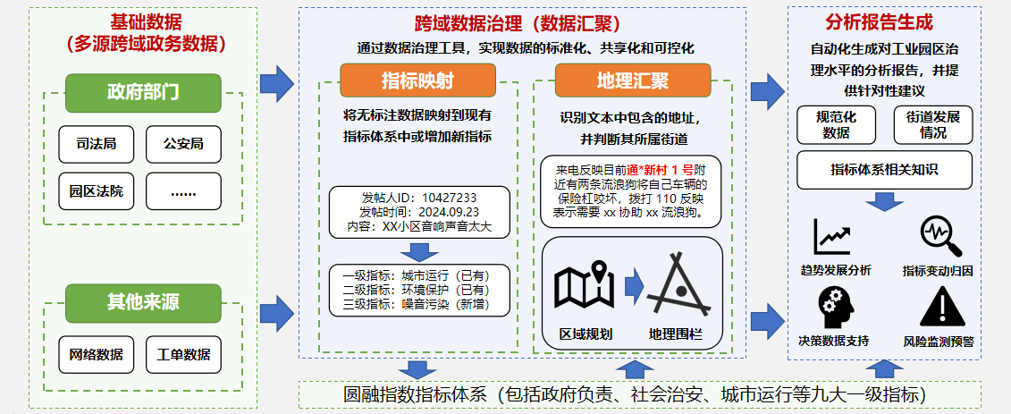
相关项目简介
一网治之
研究背景：
智慧城市管理往往困难重重，面临着跨域数据难治理、多源数据难融合、治理效果难量化等诸多挑战。
成果：
构建一个能够衡量工业园区治理水平的智能系统，包括数据汇聚、处理非结构化数据、指标动态调整、生成智能报告等功能模块

Slide 8
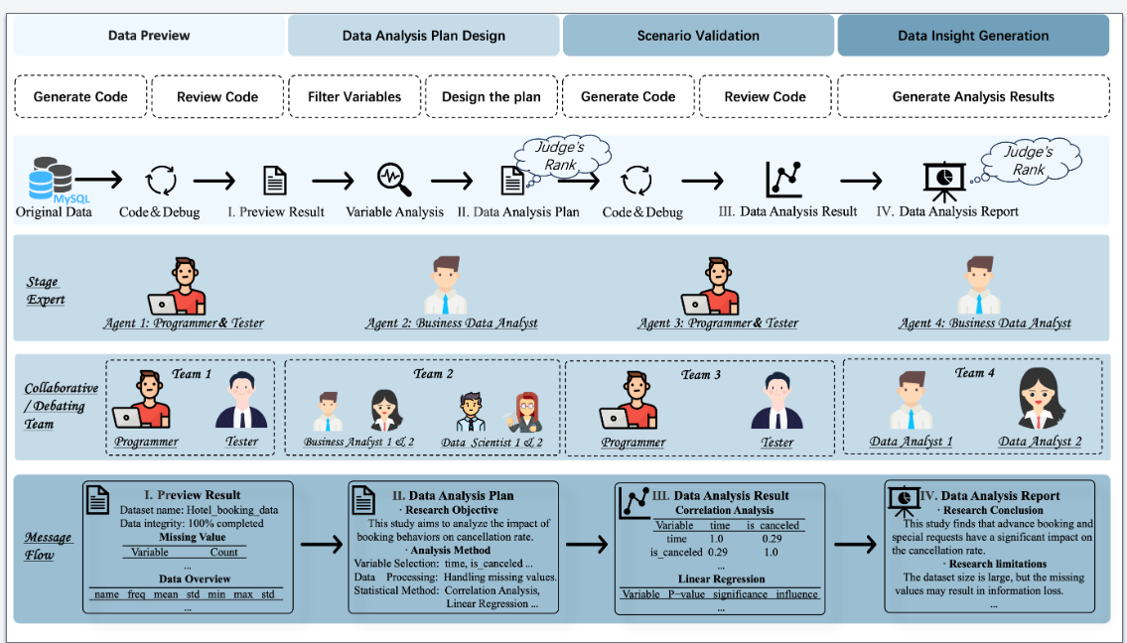
相关项目简介
基于多智能体的数据分析系统
研究背景：
针对人类数据科学团队协作的挑战，本研究利用新兴的基于大型语言模型的多智能体系统(LLM MAS) 进行端到端数据分析与叙事，并探究其智能体团队的协作机制与有效性。
成果：
研究发现多智能体系统在结果质量上优于单智能体，不同协作模式对效率和创新性有显著影响，且团队结构、协作模式、讨论充分度和报告详尽度是预测其成功的关键指标，强调了结构化协作对构建高效LLM MAS的重要性。

Slide 9
个人优势&未来工作设想
个人优势：
  学习能力强
  适应性好
  吃苦耐劳
  不害怕失败
  上进心强
未来设想：
近期 (1-2年): 掌握核心技能
中期 (2-4年): 拓展技术深度
长期 (4年以上): 引领架构与创新

